Slide 1
Curso
Estructuras de datos
Clase 1 – Introducción y conceptos claves

Slide 2
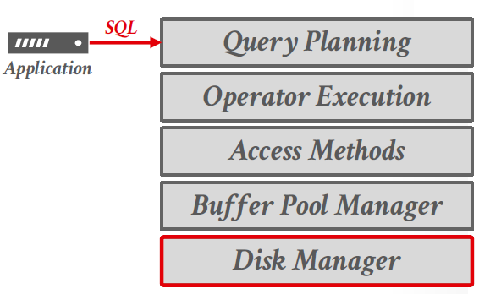
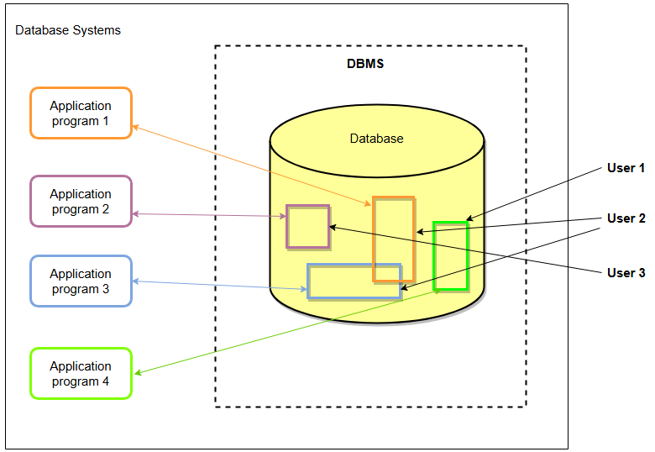
Sobre el curso
En este curso se abordaran algunos conceptos relacionados con el diseño y la implementación de sistemas de gestión de bases de datos orientados a disco.
No es un curso sobre cómo usar una base de datos para construir aplicaciones ni sobre cómo administrar una base de datos.

Slide 3
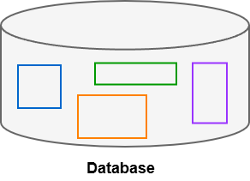







Base de datos
Colección organizada de datos interrelacionados que modela algún aspecto del mundo real.
Las bases de datos son el componente central de la mayoría de las aplicaciones informáticas.

Slide 4
Aplicaciones de las bases de datos
Información empresarial
Ventas: clientes, productos, compras
Contabilidad: pagos, recibos, activos
Recursos Humanos: información sobre empleados, salarios, nómina e impuestos
Manufactura
Gestión de la producción, inventarios, pedidos y cadena de suministro
Banca y finanzas
Información de clientes, cuentas, préstamos y transacciones bancarias
Transacciones con tarjetas de crédito
Finanzas: compras y ventas de instrumentos financieros (por ejemplo, acciones y bonos), almacenamiento de datos de mercado en tiempo real
Universidades
Matrícula (registro) y calificaciones

Slide 5
Aplicaciones de las bases de datos
Aerolíneas: reservas, horarios
Telecomunicaciones: registros de llamadas, mensajes de texto y uso de datos; generación de facturas mensuales y mantenimiento de saldos en tarjetas prepago
Servicios basados en la web
Comercios en línea: seguimiento de pedidos, recomendaciones personalizadas
Publicidad en línea
Bases de datos de documentos
Sistemas de navegación: mantenimiento de la ubicación de diversos puntos de interés junto con las rutas exactas de carreteras, sistemas de trenes, autobuses, etc.

Slide 6
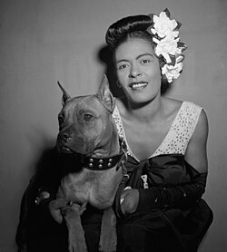


Ejemplo de base de datos
Crear una base de datos que modele una aplicación de música digital para llevar el registro de artistas y álbumes.
Información que necesitamos llevar en nuestra tienda:
Información sobre los artistas
Los álbumes que esos artistas han publicado
Billie Holiday Sings (1952) [link]
All or Nothing at All (1958) [link]
Billie Holiday [link]

Slide 7
Almacenamiento de la información
Una forma simplificada de almacenar nuestra base de datos es mediante archivos de valores separados por comas (CSV) que administramos directamente desde el código de la aplicación.
Usar un archivo separado por cada entidad.
La aplicación debe interpretar (parsear) los archivos cada vez que quiera leer o actualizar registros.
Artist(name, year, country)
Album(name, artist, year)
"Billie Holiday", 1933, "USA"
"Ella Fitzgerald", 1917, "USA"
"Louis Armstrong", 1922, "USA"
"Lady in Satin", "Billie Holiday", 1958
"Ella and Louis", "Ella Fitzgerald", 1957
"Ella and Louis", "Louis Armstrong", 1957
"What a Wonderful World", "Louis Armstrong", 1967

Slide 8
Almacenamiento de la información
Ejemplo: Obtener el año en que Louis inició su carrera como solista.
Artist(name, year, country)
"Billie Holiday", 1933, "USA"
"Ella Fitzgerald", 1917, "USA "Louis Armstrong", 1922, "USA"
for line in file.readlines():
record = parse(line)
if record[0] == "Louis Armstrong":
print(int(record[1]))

Slide 9
Información: Integridad de los datos
¿Cómo garantizar que el nombre del artista sea consistente en todas las entradas de sus álbumes?
Ejemplo: “Louis Armstrong" vs. “Luis armstrong"
¿Qué pasa si alguien sobrescribe el año del álbum con una cadena de texto inválida?
¿Qué ocurre si hay múltiples artistas en un mismo álbum?
¿Qué sucede si eliminamos un artista que tiene álbumes asociados?

Slide 10

Información: Implementación
¿Cómo se encuentra un registro específico?
¿Qué ocurre si ahora queremos crear una nueva aplicación que use la misma base de datos?
¿Y si esa aplicación se está ejecutando en una máquina diferente?
¿Qué pasa si dos hilos (threads) intentan escribir en el mismo archivo al mismo tiempo?

Slide 11
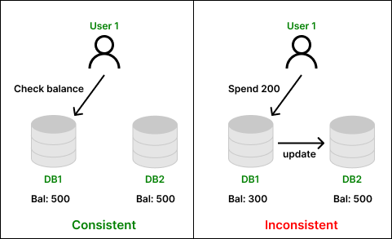
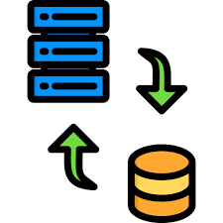
Información: Durabilidad
¿Qué pasa si la computadora se bloquea mientras nuestro programa está actualizando un registro?
¿Qué ocurre si queremos replicar la base de datos en múltiples máquinas para lograr alta disponibilidad?

Slide 12
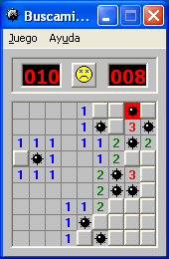
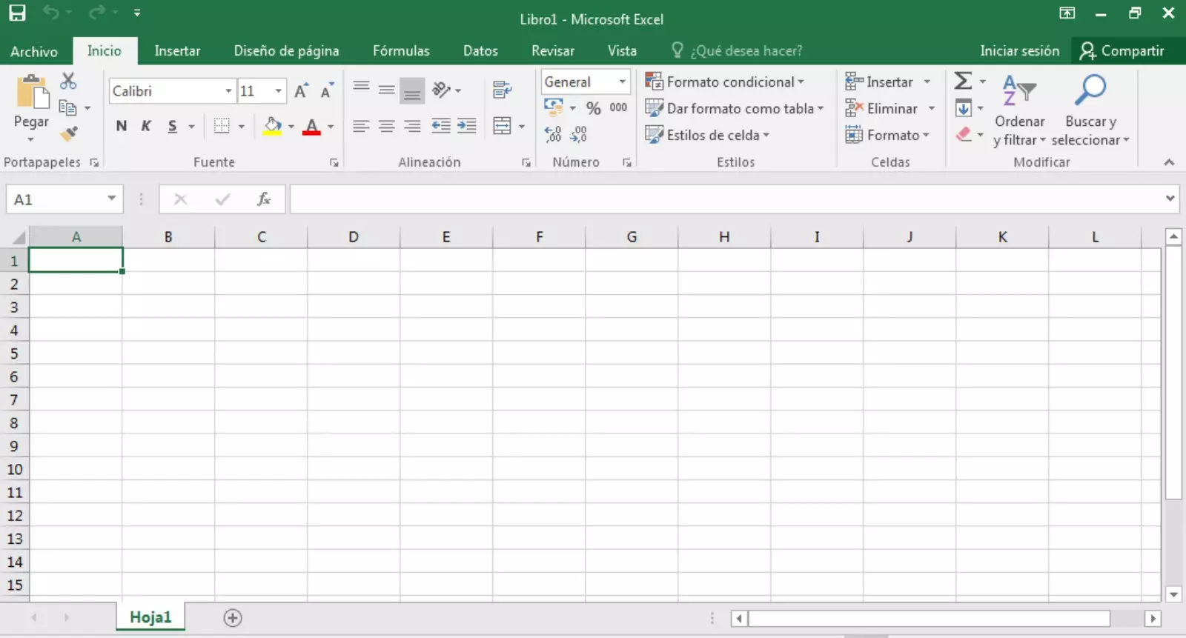

Sistema basado en archivos
En este enfoque, el programa de aplicación es quien gestiona la información almacenando sus datos en diferentes archivos dentro del sistema operativo.
Características principales:
Estructura Rudimentaria: Los datos se guardan como cadenas de texto (ej. CSV, TXT) y su interpretación depende totalmente de la lógica del programa que los lee.
Dependencia del Programador: Las búsquedas, validaciones y relaciones entre datos deben ser programadas explícitamente para cada aplicación.
Acceso mediante el SO: Se basan exclusivamente en las jerarquías de directorios del sistema operativo para localizar registros.

Slide 13
Sistema basado en archivos
Problemas principales de los sistemas basados en archivos:
Redundancia de datos: La misma información se guarda en múltiples archivos.
Inconsistencia: Diferentes copias del mismo dato no coinciden.
Difícil acceso a la información: Se debe conocer la ubicación exacta del archivo.
Problemas de seguridad: No hay control centralizado de accesos.
Falta de concurrencia: Cuando un archivo está abierto, otros usuarios no pueden acceder.

Slide 14









Database Management System (DBMS)
Un sistema de gestión de bases de datos (DBMS) es un software que permite a las aplicaciones almacenar y analizar información en una base de datos.
Un DBMS de propósito general soporta la definición, creación, consulta, actualización y administración de bases de datos de acuerdo con algún modelo de datos.
Los DBMS se utilizan en casi todas las aplicaciones, sitios web y sistemas de software que pueda imaginar.

Slide 15
Arquitectura de tres capas
Un sistema de bases de datos está diseñado para separar lo que el usuario ve, de cómo están organizados los datos, y de cómo realmente se almacenan físicamente.
Los niveles de abstracción en un DBMS son capas diseñadas para ocultar la complejidad técnica del almacenamiento de datos y facilitar la interacción de diferentes tipos de usuarios con el sistema.
View Level
Nivel de Vista (View Level)
Qué información se expone a los usuarios, qué se les permite ver.
View 1
View 2
…
View n
Nivel Lógico (Logical Level)
Qué datos están allí, qué atributos tienen, qué restricciones deberían aplicar el BDSM...
Logical Level
Table
Nivel Físico (Physical Level)
Cómo se almacenan los datos, dónde están ubicados, cuántos bytes, qué tipo de índices...
Pyshical Level
Storage

Slide 16
Arquitectura de tres capas
Independencia Lógica de Datos
Podemos modificar las definiciones de nuestras tablas sin tener que cambiar las vistas de la aplicación.
Ejemplo:
Agregar / eliminar / renombrar atributos de una tabla.
Renombrar una tabla.
View 1
View 2
…
View n
Logical data independence
Independencia Física de Datos
Podemos cambiar cómo/dónde los objetos de la base de datos están representados en el almacenamiento físico.
Ejemplos:
Usar 32 bits en lugar de 64 bits para enteros.
Convertir un índice de un Árbol B+ a una SkipList.
Comprimir una tabla cuando está almacenada en disco.
Mover una tabla a otro disco/máquina.
Table
Physical data independence
Storage

Slide 17
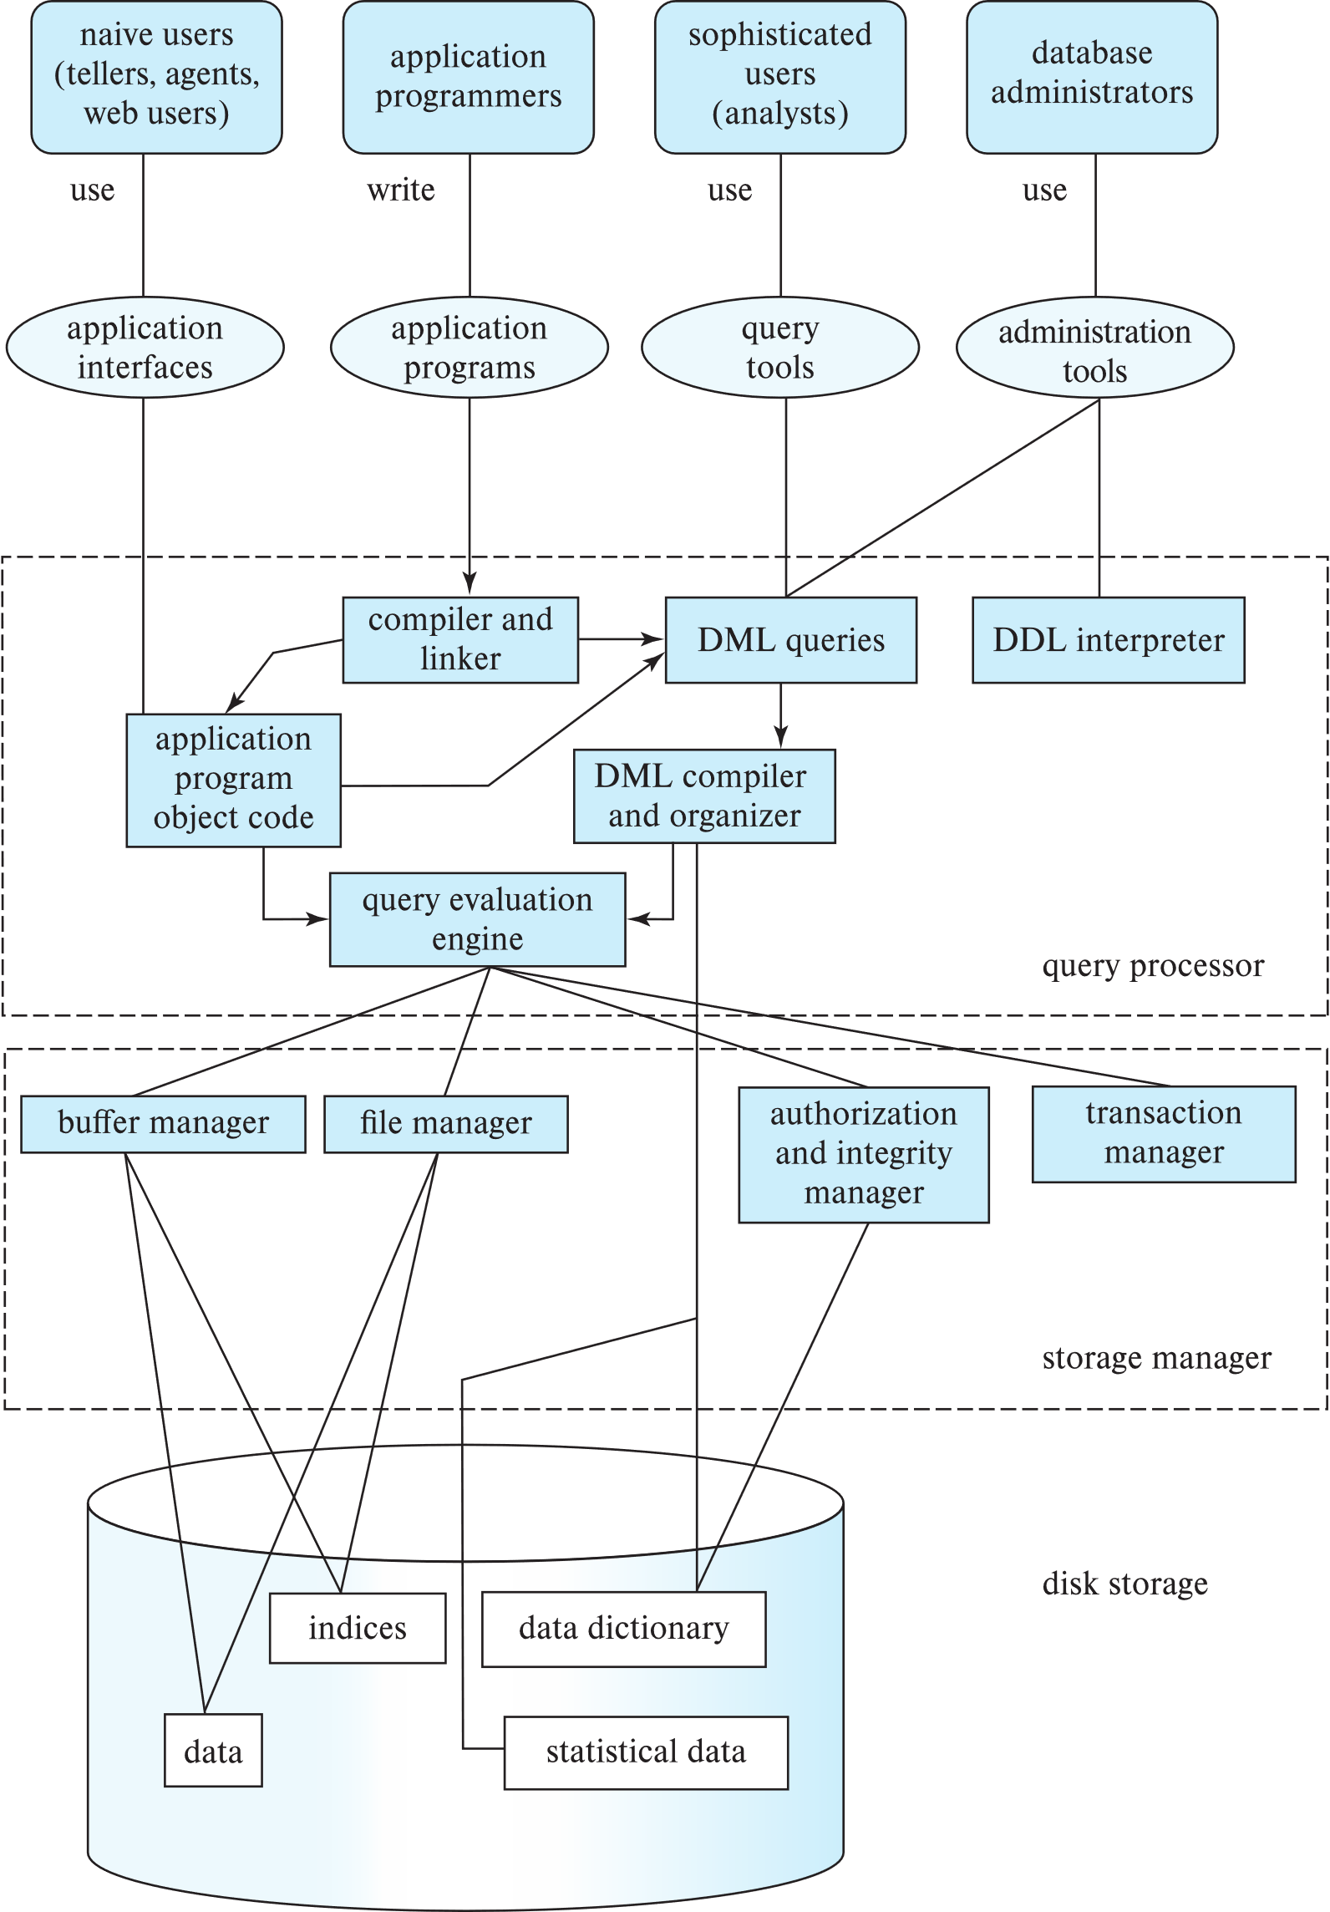
Tipos de usuarios

Slide 18
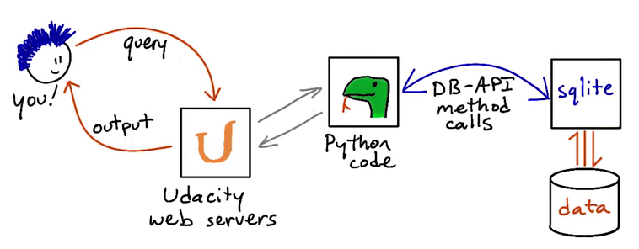
Tipos de usuarios
Las personas que trabajan con bases de datos se dividen en diferentes categorías según su nivel de interacción técnica y sus responsabilidades.
Naive users (usuarios ingenuos / finales)
Casual users (usuarios ocasionales)
Application programmers (programadores de aplicaciones)
DBA – Database Administrator

Slide 19
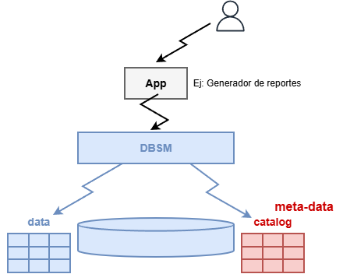


Tipos de usuarios
Naive users (usuarios ingenuos / finales)
Son el grupo más numeroso y, por lo general, no son profesionales de la computación.
No tienen que preocuparse sobre el funcionamiento interno del DBMS.
Acceden a la base de datos a través de aplicaciones o interfaces simplificadas (como formularios web o terminales de agentes de viajes) escritas por programadores.
El usuario final cree que usa una aplicación, pero en realidad está usando una base de datos

Slide 20
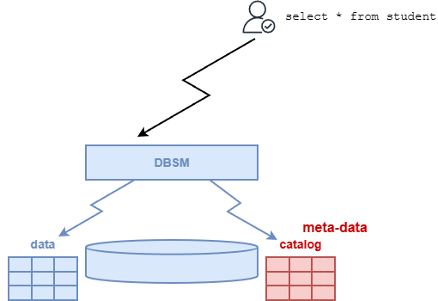



Tipos de usuarios
Casual users (usuarios ocasionales o sofisticados)
Realizan un uso más extenso del sistema y suelen escribir sus propias consultas para obtener la información que necesitan.
Requieren un entendimiento más profundo de las características del DBMS y de la estructura de los datos.
Los usuarios ocasionales saben qué datos quieren y para que, pero no construyen el sistema.

Slide 21
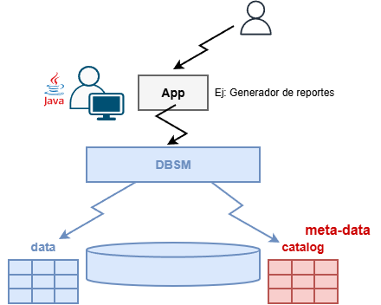





Tipos de usuarios
Application programmers (programadores de aplicaciones)
Son los profesionales encargados de construir las herramientas para los usuarios finales.
Desarrollan las aplicaciones que facilitan el acceso a los datos para los usuarios no profesionales.
Utilizan lenguajes de programación (como Java o C++) combinados con lenguajes de datos proporcionados por el DBMS
El programador no manipula directamente los datos, sino que construyen los caminos para acceder a ellos.

Slide 22
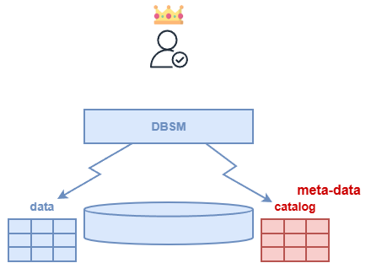
Arquitectura de tres capas
DBA – Database Administrator
Es el profesional responsable de la gestión integral y el mantenimiento del sistema
Sus tareas son críticas para el funcionamiento de cualquier empresa y se dividen en cuatro áreas principales:
Diseño de esquemas
Seguridad y autorización.
Disponibilidad y recuperación.
Ajuste (Database Tuning).
El DBA no usa la base de datos: la cuida.

Slide 23
Diseño de una base de datos
El proceso de diseñar la estructura general de la base de datos implica:
Diseño Lógico - Decidir el esquema de la base de datos. El diseño de la base de datos requiere que encontremos una "buena" colección de esquemas de relación.
Decisión del negocio: Consiste en entender el dominio del problema - ¿Qué atributos deberíamos registrar en la base de datos?
Decisión de Ciencias de la Computación: Implica decidir cómo distribuir los datos de forma eficiente - ¿Qué esquemas de relación deberíamos tener y cómo deberían distribuirse los atributos entre los diversos esquemas de relación?
Diseño Físico: Etapa donde el esquema lógico (tablas, relaciones y atributos) se traduce en una implementación real dentro de un sistema de almacenamiento – Decidir la disposición física de la base de datos (estructuras de almacenamiento, métodos de acceso, particionamiento, etc).
En resumen, un buen diseño lógico garantiza coherencia mientras que un buen diseño físico garantiza eficiencia.
Notes:
https://www.cse.iitb.ac.in/~mythili/os/anno_slides/lecture1.pdf

Slide 24
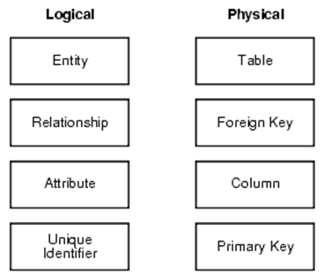
Diseño de una base de datos
Comparación
Característica | Diseño Lógico | Diseño Físico
Objetivo | Representar los requisitos de información. | Optimizar el rendimiento y el almacenamiento.
Enfoque | "Qué" datos se necesitan. | "Cómo" se guardan y acceden.
Independencia | Independiente del software (DBMS) y hardware. | Totalmente dependiente del software y hardware.
Entidades clave | Tablas, Atributos, Relaciones, Claves Primarias. | Índices, Particiones, Espacios de tabla (Tablespaces).
Responsable | Analistas de datos y expertos de negocio. | Administradores de Bases de Datos (DBA) y Arquitectos.
Meta principal | Evitar redundancia y asegurar integridad (Normalización). | Maximizar la velocidad de respuesta (Eficiencia).
Notes:
https://www.cse.iitb.ac.in/~mythili/os/anno_slides/lecture1.pdf

Slide 25
Motor de base de datos (DBMS)

Slide 26
Motor de base de datos (DBMS)
Un sistema de bases de datos está dividido en módulos que se encargan de cada una de las responsabilidades del sistema en su conjunto.
Los componentes funcionales de un sistema de bases de datos pueden dividirse en:
El administrador de almacenamiento (storage manager)
El procesador de consultas (query processor)
El componente de gestión de transacciones (transaction management component).

Slide 27
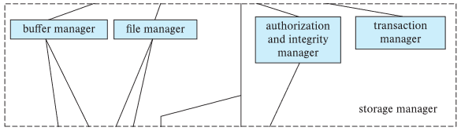
Motor de base de datos (DBMS)
Storage Manager (Gestor de almacenamiento) – Parte 1
Este es el modulo de programa que proporciona la interfaz entre el almacenamiento de datos de bajo nivel en la base de datos y los programas de aplicación y consultas enviadas al sistema.
El administrador de almacenamiento es responsable de las siguientes tareas:
Interacción con el administrador de archivos del sistema operativo.
Almacenamiento, recuperación y actualización eficiente de los datos.
Los componentes del administrador de almacenamiento incluyen:
Administrador de autorización e integridad.
Administrador de transacciones.
Administrador de archivos.
Administrador de búfer.

Slide 28
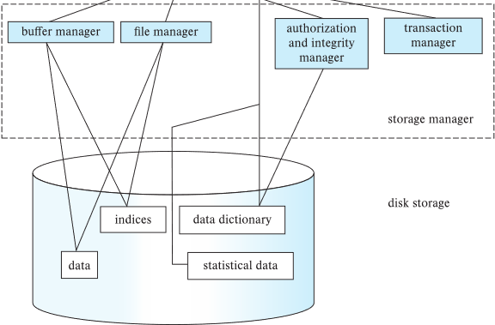
Motor de base de datos (DBMS)
Storage Manager (Gestor de almacenamiento) – Parte 2
El administrador de almacenamiento implementa varias estructuras de datos como parte de la implementación física del sistema:
Archivos de datos: almacenan la base de datos propiamente dicha.
Diccionario de datos: almacena metadatos sobre la estructura de la base de datos, en particular el esquema de la base de datos.
Índices: pueden proporcionar acceso rápido a los elementos de datos. Un índice de base de datos contiene punteros a aquellos elementos de datos que tienen un valor particular.

Slide 29
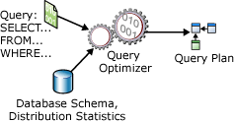
Motor de base de datos (DBMS)
Procesador de Consultas (Query Processor)
El procesador de consultas el componente del DBMS encargado de determinar la forma más eficiente de ejecutar las peticiones de los usuarios.
Su función principal es transformar una consulta (generalmente escrita en un lenguaje como SQL) en una serie de operaciones que el motor de almacenamiento pueda ejecutar.

Slide 30
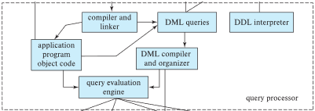
Motor de base de datos (DBMS)
Procesador de Consultas (Query Processor)
Los componentes del procesador de consultas incluyen:
Intérprete DDL: interpreta las sentencias DDL y registra las definiciones en el diccionario de datos.
Compilador DML: traduce las sentencias DML en un lenguaje de consulta a un plan de evaluación que consiste en instrucciones de bajo nivel que el motor de evaluación de consultas puede entender.
El compilador DML realiza la optimización de consultas; es decir, selecciona el plan de evaluación de menor costo entre las diferentes alternativas.
Motor de evaluación de consultas (Query evaluation engine): ejecuta las instrucciones de bajo nivel generadas por el compilador DML

Slide 31
Motor de base de datos (DBMS)
Procesador de Consultas (Query Processor)
Traducción (Parsing):
Convierte el SQL (Abstracción) en Álgebra Relacional (Modelo Lógico).
Verifica sintaxis y reglas del sistema
Optimización (El Cerebro):
Analiza múltiples rutas de ejecución para una misma consulta.
Usa estadísticas para elegir el plan de menor costo (más rápido).
Transforma el "Qué" (Lógico) en un "Cómo" (Físico).
Evaluación (Ejecución):
El motor ejecuta el plan optimizado sobre los datos reales.
Coordina con el Gestor de Almacenamiento para acceder al disco. usuarios.
En resumen:
El SQL es la petición, el optimizador es la estrategia y el motor de evaluación es la acción.

Slide 32
Motor de base de datos (DBMS)
Transaction manager (gestor de transacciones)
Una transacción es un conjunto de operaciones que realiza una única función lógica en una aplicación de bases de datos.
El gestor de transacciones garantiza que la base de datos permanezca en un estado consistente (correcto) a pesar de fallos del sistema (por ejemplo, cortes de energía y fallos del sistema operativo) y fallos de las transacciones.
El administrador de control de concurrencia controla la interacción entre transacciones concurrentes, para asegurar la consistencia de la base de datos.

Slide 33

Fin clase 1

Slide 34
Referencias
Silberschatz, A., Korth, H. F., & Sudarshan, S. (2019). Database System Concepts (7th Edition). McGraw-Hill – Capitulo 1
https://15445.courses.cs.cmu.edu/spring2026/
https://www.mongodb.com/resources/basics/databases/nosql-explained
https://blog.bytebytego.com/p/sql-vs-nosql-choosing-the-right-database
https://cs186berkeley.net/notes/note17/
https://www.ibm.com/es-es/think/topics/database
https://docs.oracle.com/cd/A83908_02/NT816EE/DOC/server.816/a76994/toc.htm
https://learn.microsoft.com/en-us/sql/relational-databases/query-processing-architecture-guide?view=sql-server-ver17

Slide 35
Curso de estructuras de datos
Clase 1 – Introducción y conceptos claves

